Slide 1


Sistemas Lineales Dinámicos S1-2024 Capítulo 1: Introducción Clase 1
Prof. Danny Luarte
dannyluarte@udec.cl

Slide 2

En la clase de hoy
1.1 Proceso y Sistema
1.2 Modelo
1.3 Clasificación de Sistemas y Modelos
J. Espinoza, D. Sbarbaro, “Sistemas Lineales Dinámicos”, http://www2.udec.cl/jose.espinoza/SLD/543214_SLD_Apuntes.pdf

Slide 3
1.1 Proceso y Sistema
Por proceso se entenderá una realidad física cualquiera que conlleva, en algún intervalo de tiempo, un cambio de estado que exhiben sus componentes esenciales.
Un sistema es una abstracción de una realidad física de acuerdo a los objetivos de estudio planteados.

Slide 4
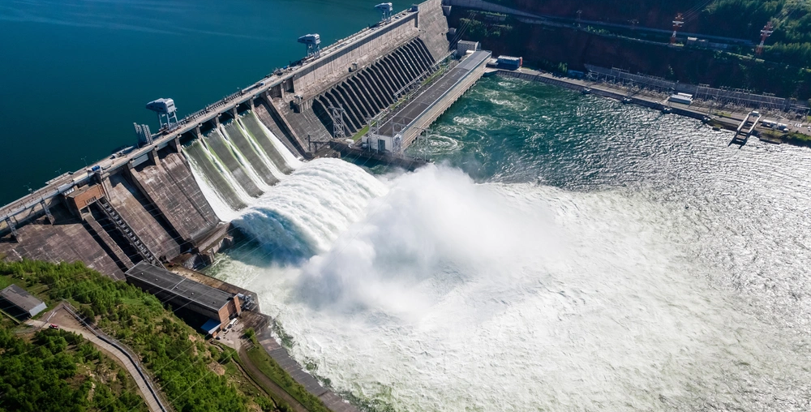
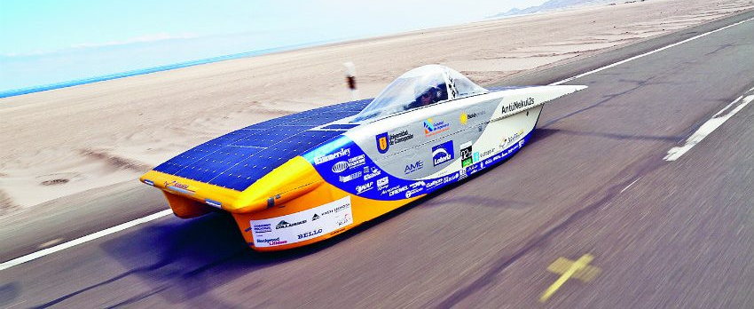
1.1 Proceso y Sistema
Ejemplos de procesos (realidad física):
Generación hidroeléctrica.
Generación solar.
Descarga de estanques.
Conducción de calor.

Slide 5
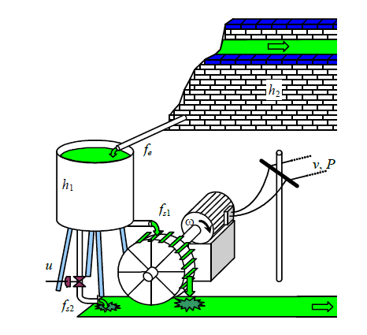
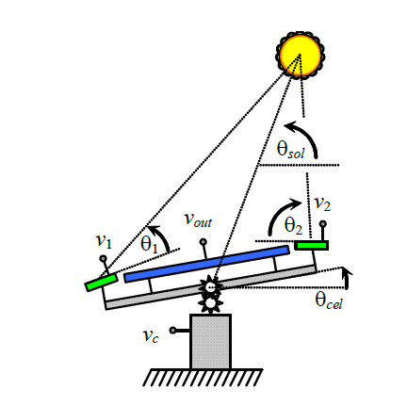
1.1 Proceso y Sistema
Ejemplos de sistemas (abstracción de la realidad):
Sistema de generación hidroeléctrica.
Sistema de generación solar.
Sistema de descarga de estanques.
Sistema de conducción de calor.

Slide 6
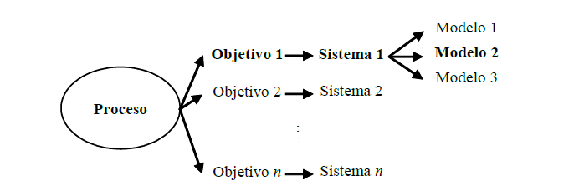
1.1 Proceso y Sistema
A un mismo proceso pueden asociarse variados sistemas. La asociación depende de cuáles sean los objetivos de análisis considerados.

Slide 7
1.1 Proceso y Sistema
Cantidades en sistemas:
Variables de entrada
Variables de salida
Perturbaciones
Variables de estado
Parámetros

Slide 8
1.1 Proceso y Sistema
Ejercicio: Considere el sistema de un levitador magnético, el cual tiene por objetivo sostener una bola de acero a una distancia desde el suelo.
Identifique los parámetros, entradas, perturbaciones, salidas y variables de estado del sistema.

Slide 9
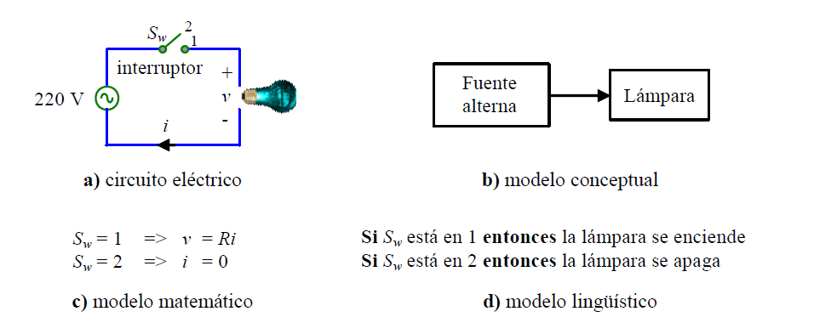
1.2 Modelo
Un modelo es una representación de un sistema. Proporcionan un medio más simple para conocer el comportamiento del proceso.
Se pueden clasificar en:
Conceptuales
Matemáticos
Lingüísticos

Slide 10
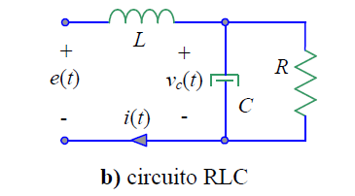
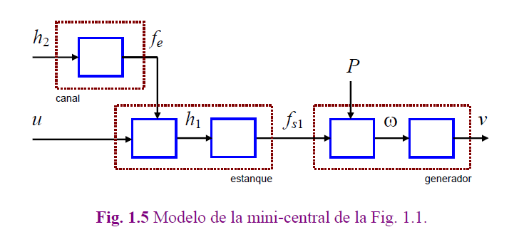
1.2 Modelo
Ejemplos de modelos

Slide 11
1.2 Modelo
Para reducir la complejidad de los modelos se puede recurrir a simplificaciones tales como:
Reducción de orden: en este caso se eliminan algunos parámetros o ecuaciones que tienen poca influencia en la variable que se está modelando.
Concentración de parámetros: en sistemas con parámetros distribuidos se puede resumir (concentrar) los efectos en tan solo un punto.
Linealización: se considera el sistema operando en un rango pequeño de variaciones, donde una aproximación en serie de primer orden da una muy buena aproximación. Cabe destacar que esta simplificación sustenta gran parte de este curso.

Slide 12
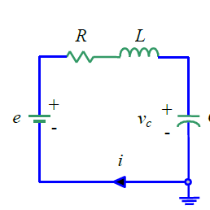

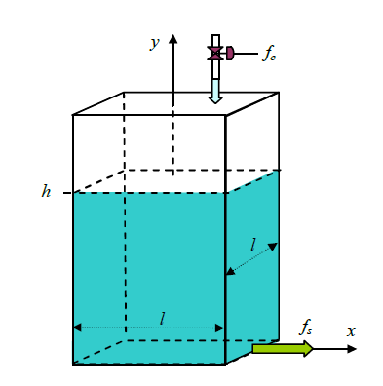

1.3 Clasificación de Sistemas y Modelos
Lineal y no-lineal:
Sistemas lineales: Sistemas que cumplen con el principio de superposición (aditividad) y homogeneidad.
Sistemas no lineales: Sistemas que no cumplen con el principio de superposición (aditividad) u homogeneidad.

Slide 13
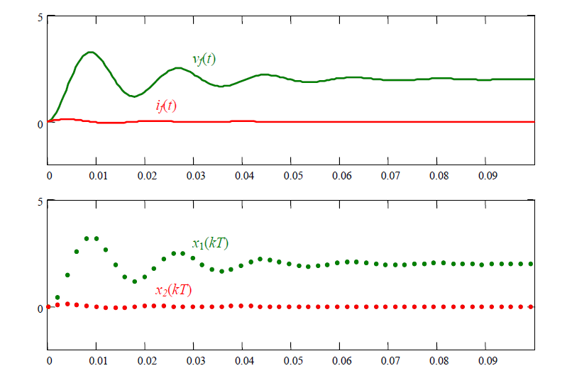
1.3 Clasificación de Sistemas y Modelos
Continuos y discretos:
Sistemas continuos: Sistemas cuyas variables independientes (tiempo) son continuas.
Sistemas discretos: Sistemas cuyas variables independientes son discretas.

Slide 14


1.3 Clasificación de Sistemas y Modelos
Estáticos y dinámicos:
Sistemas estáticos: Sistemas en los que las entradas son fijas y no producen una variación temporal en las variables del sistema.
Sistemas dinámicos: Sistemas que están en evolución temporal luego de provocarse un cambio en las condiciones de operación.

Slide 15
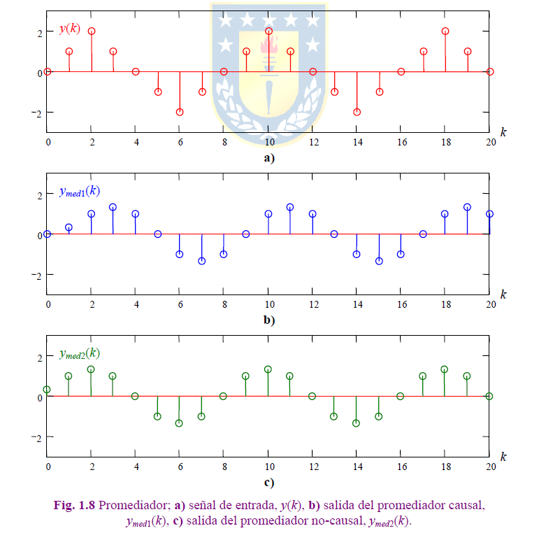
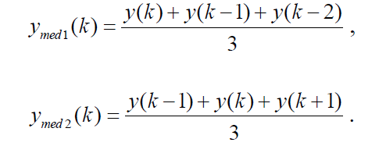
1.3 Clasificación de Sistemas y Modelos
Causales y no-causales:
Sistemas causales: Sistemas cuya salida es consecuencia del valor actual y pasado de la entrada.
Sistemas no causales: Sistemas cuya salida es consecuencia del valor futuro de la entrada.

Slide 16
1.3 Clasificación de Sistemas y Modelos
Tiempo invariante y variante:
Sistemas tiempo invariante (LTI): Sistemas cuyos parámetros no cambian sus valores en el tiempo.
Sistemas tiempo variante: Sistemas cuyos parámetros cambian sus valores en el tiempo.

Slide 17
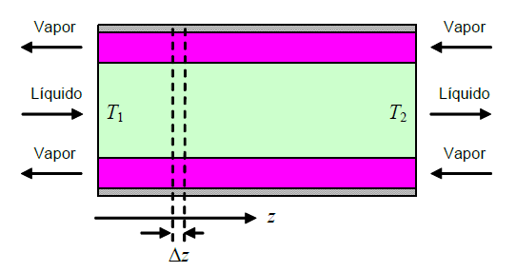
1.3 Clasificación de Sistemas y Modelos
Parámetros concentrados y distribuidos:
Sistemas de parámetros concentrados: Sistemas cuyos parámetros son independientes de su ubicación espacial.
Sistemas de parámetros distribuidos: Sistemas cuyos parámetros dependen de su ubicación espacial.

Slide 18

1.3 Clasificación de Sistemas y Modelos
Ejercicio: Indique si el sistema descrito por:
es (i) lineal y/o (ii) causal, y/o (iii) variante en el tiempo.

Slide 19
Sistemas Lineales Dinámicos S1-2024 Capítulo 1: Introducción Clase 1
Prof. Danny Luarte
dannyluarte@udec.cl

